Slide 1
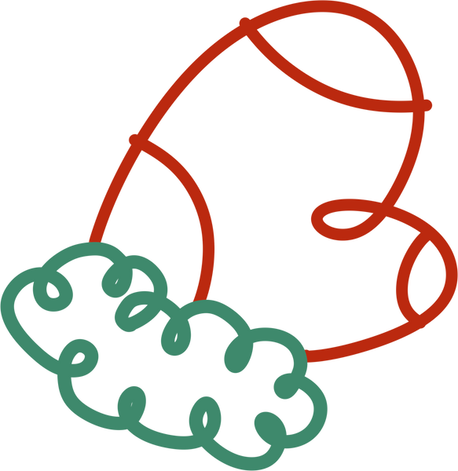




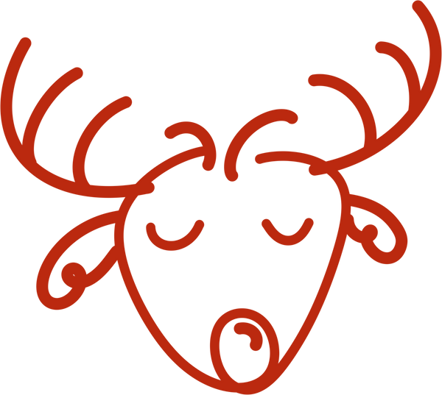

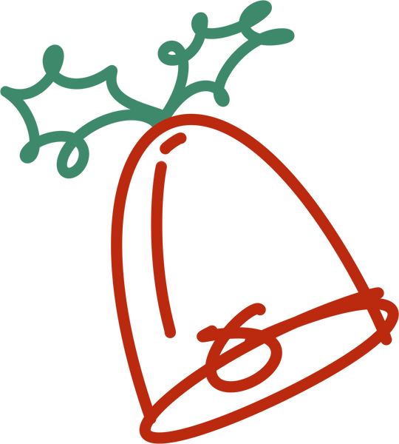

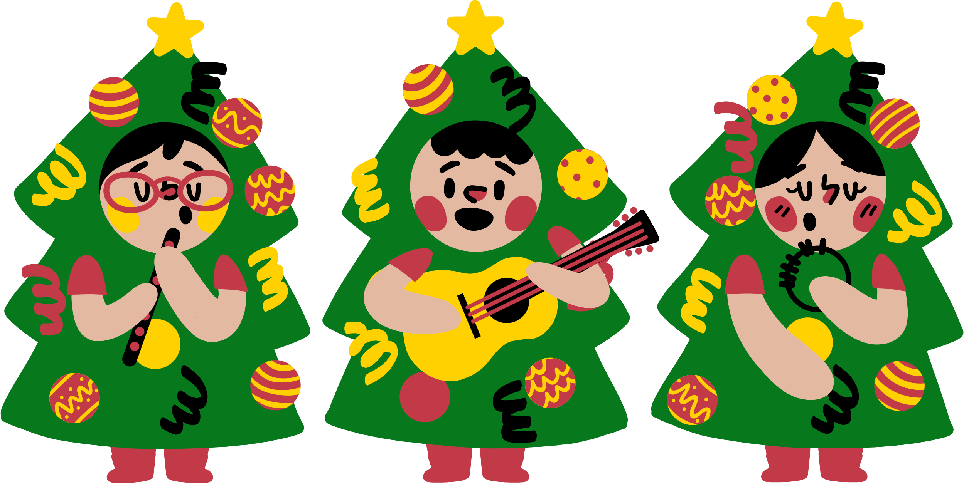
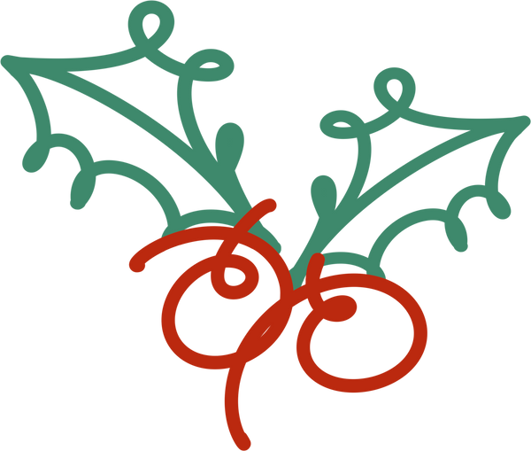




Slide 2


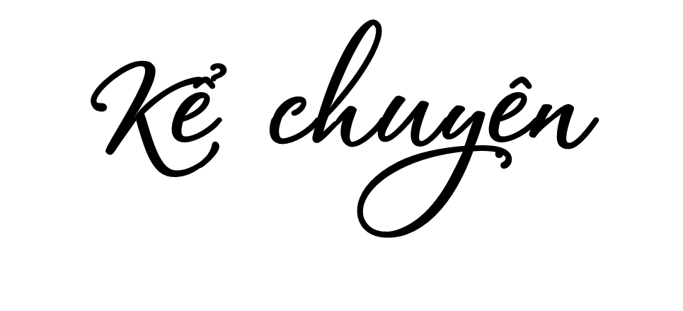
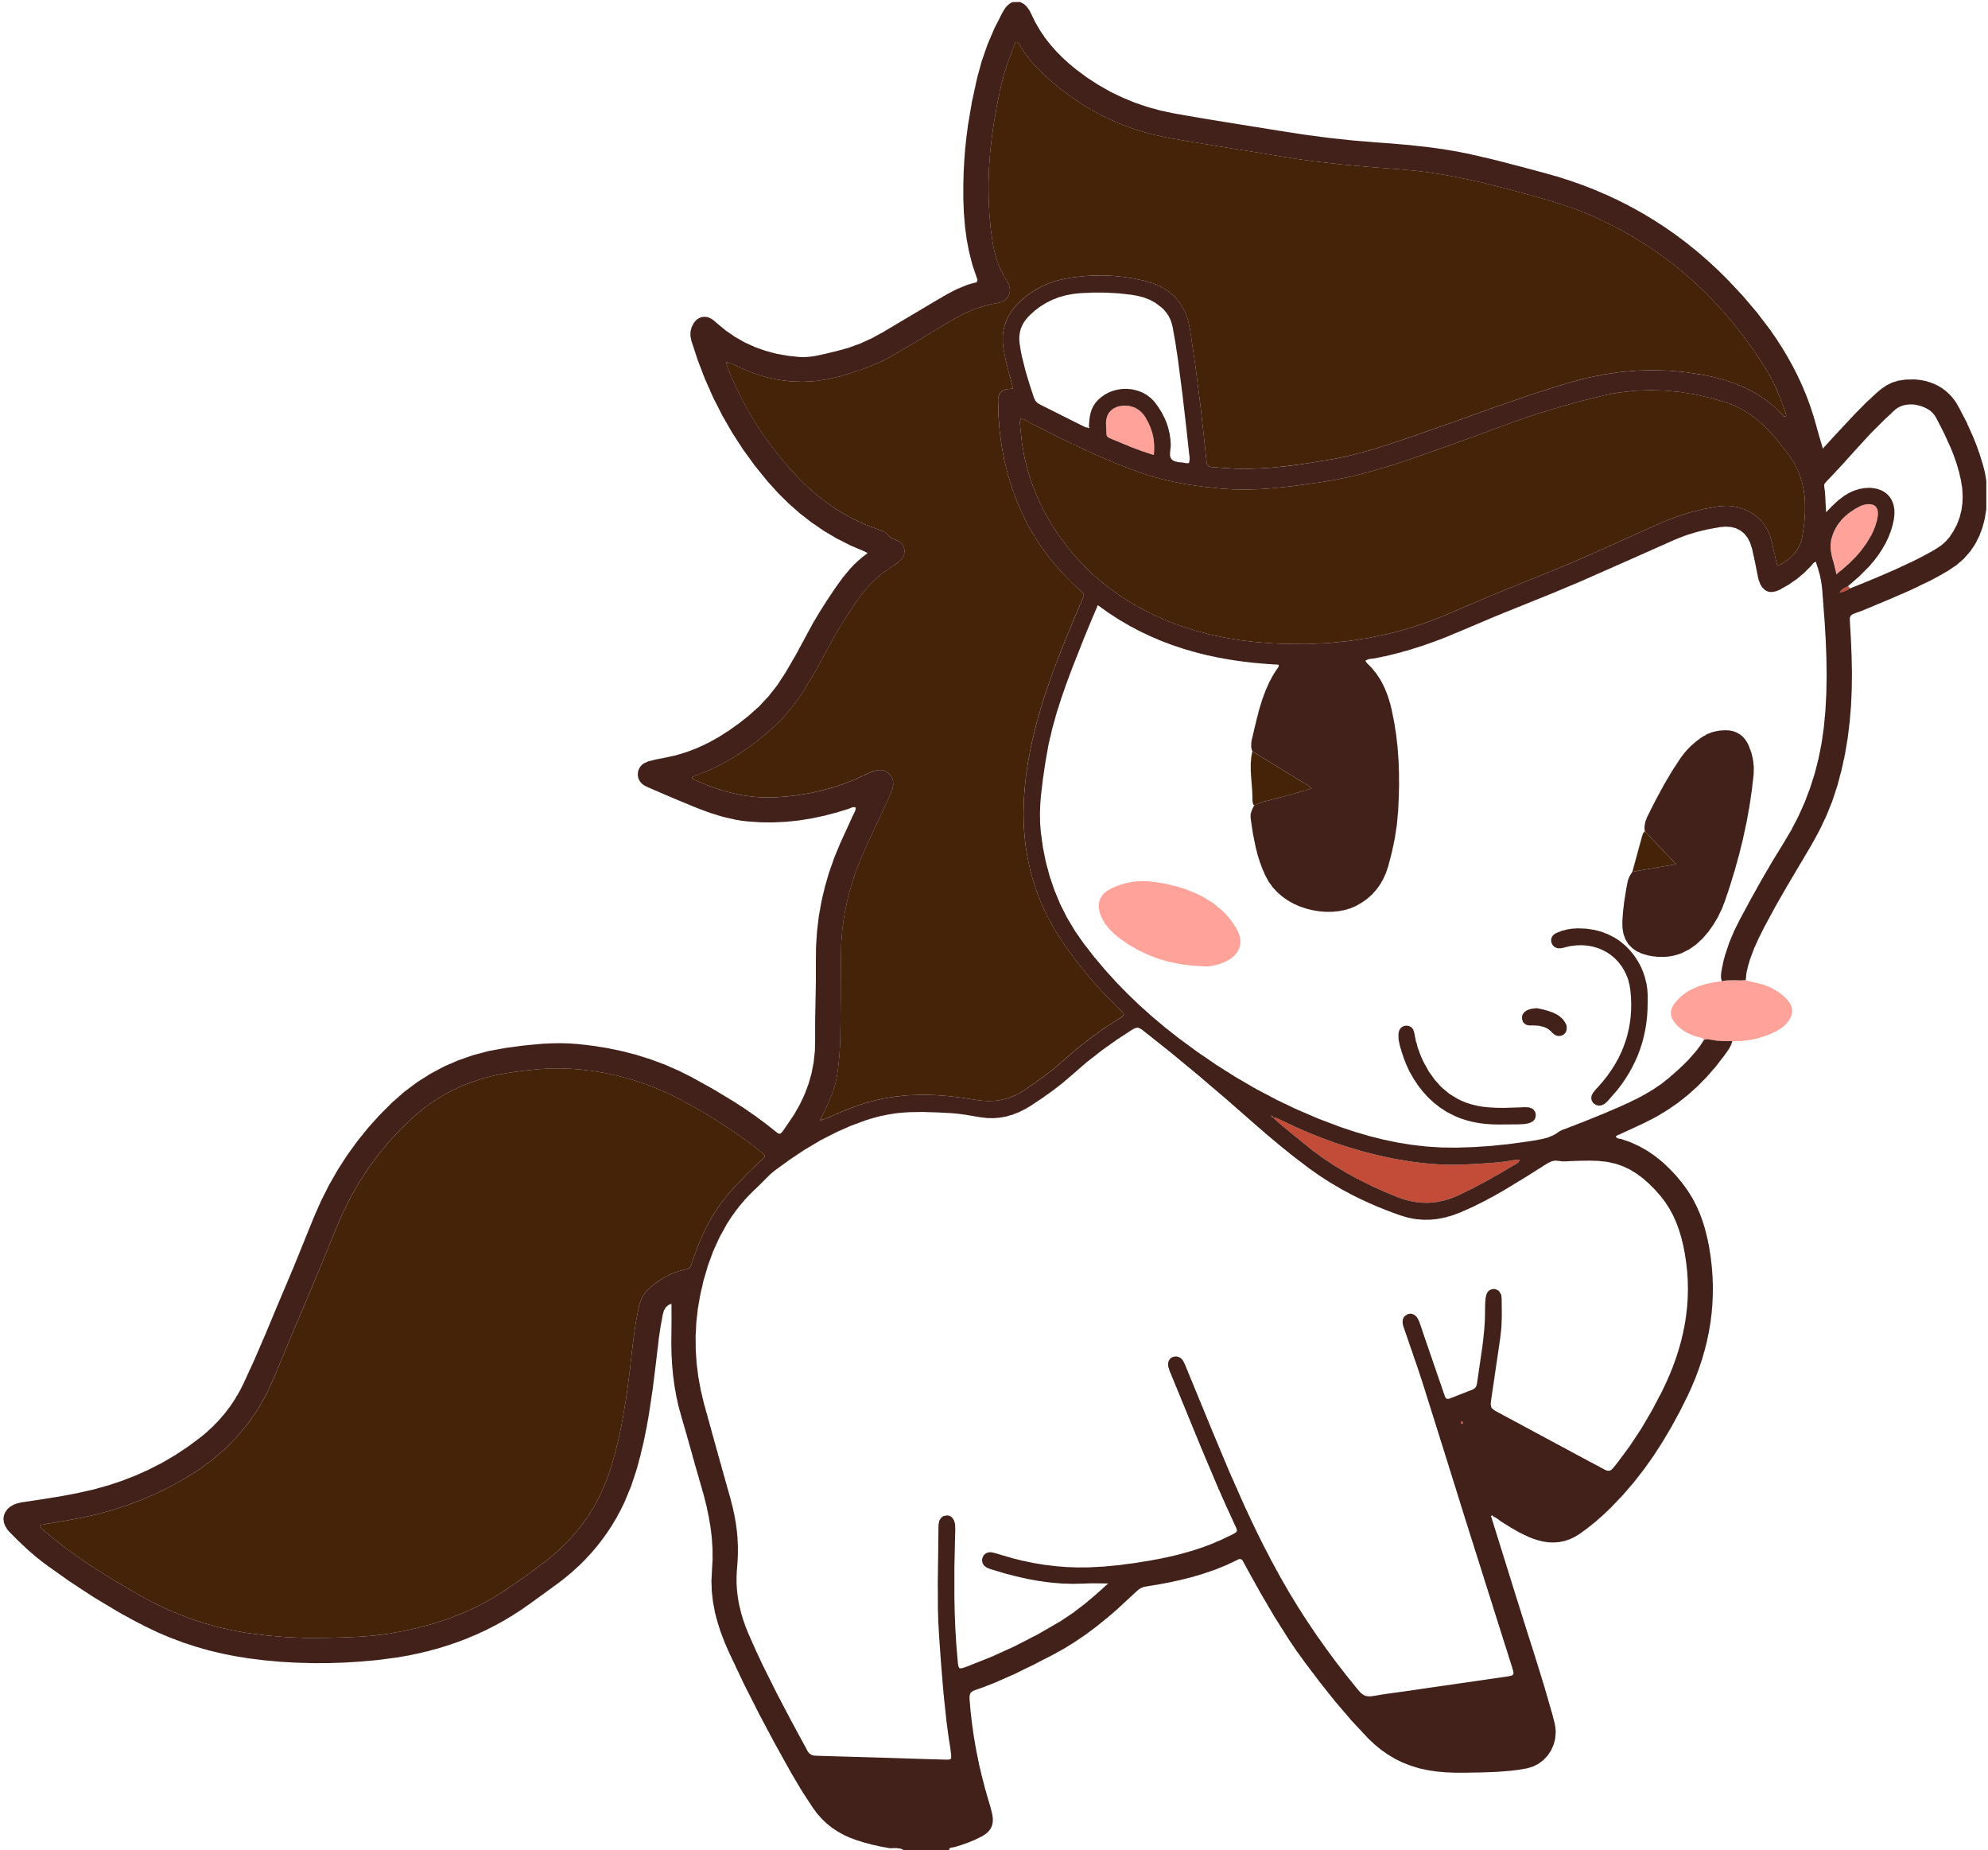
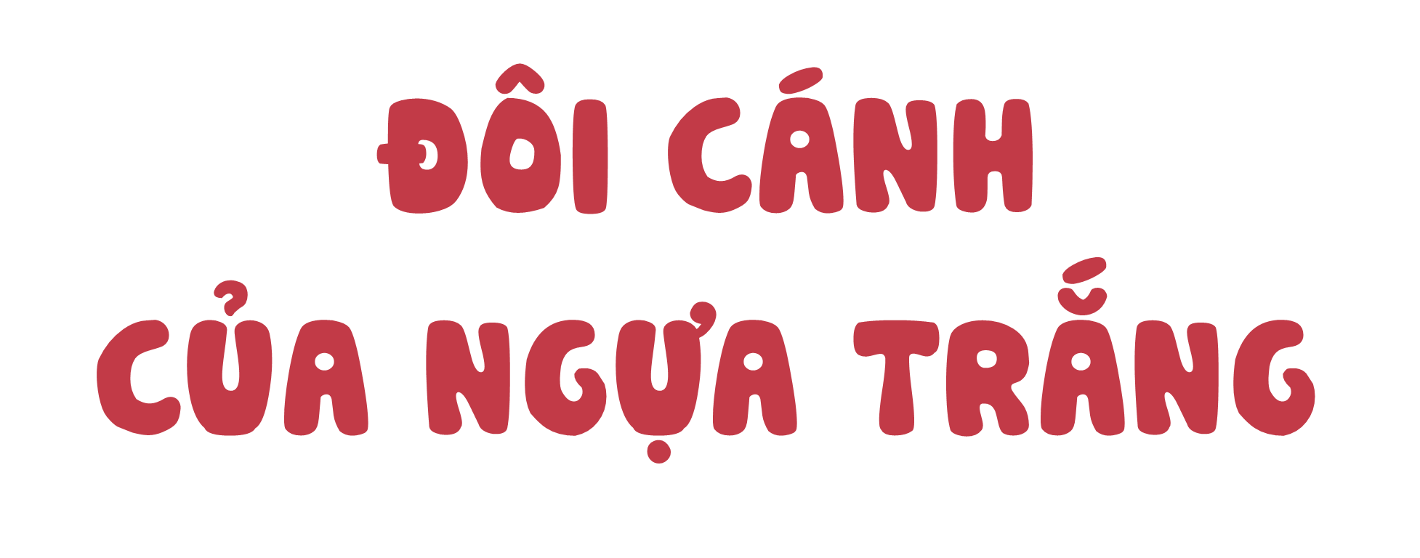

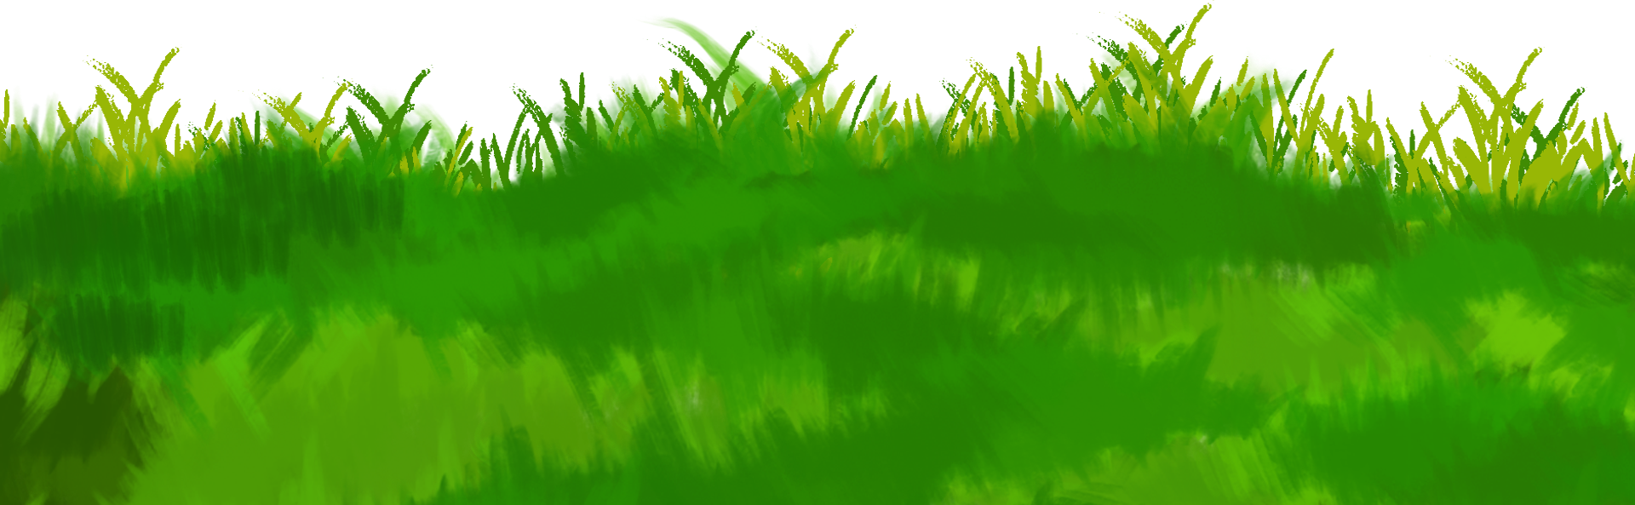

Slide 3

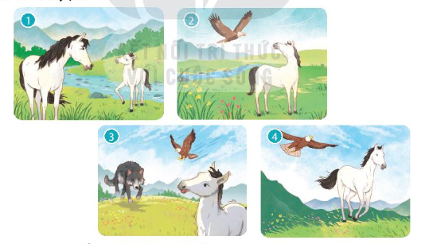

Slide 4



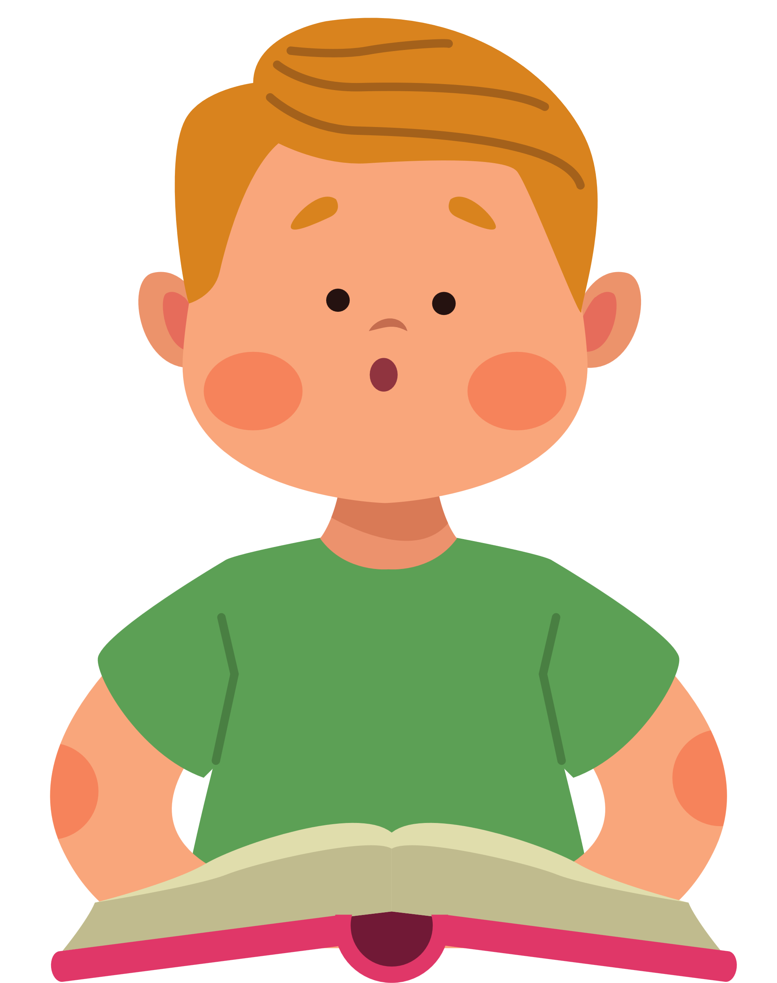
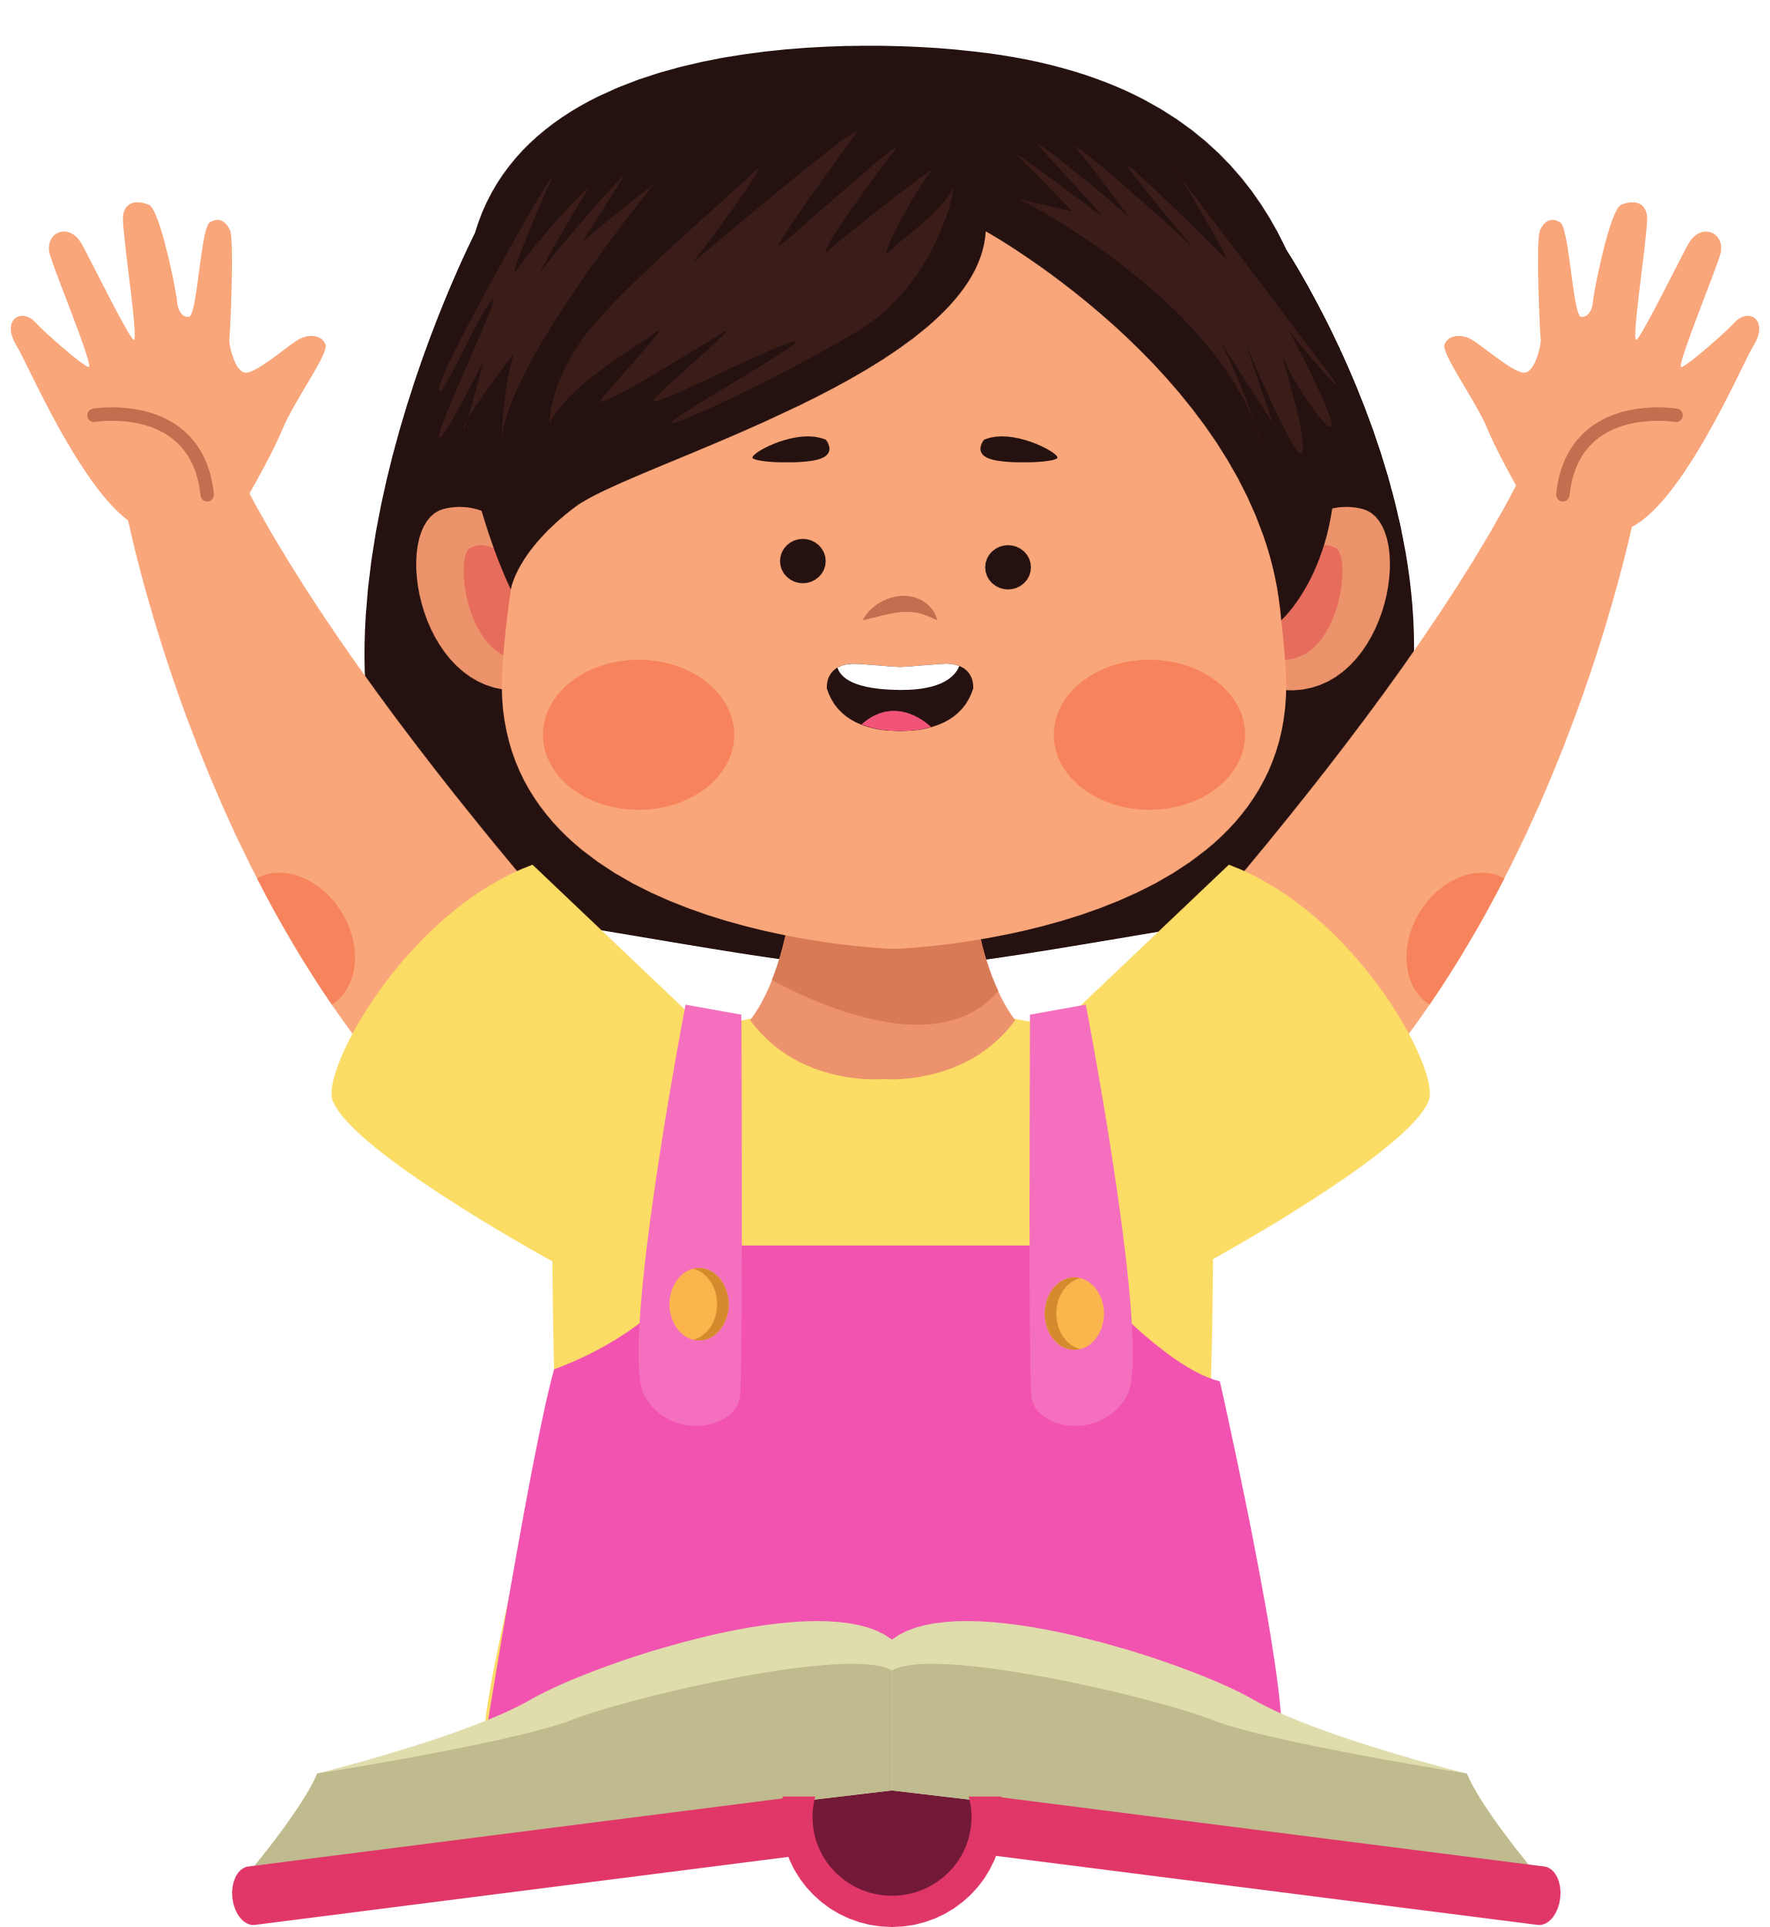
  Ghi nhanh tên các nhân vật có trong truyện.
  Ghi chép các tình tiết chính trong truyện.

Slide 5

https://www.youtube.com/watch?v=MVi79Q6pQws

Slide 6


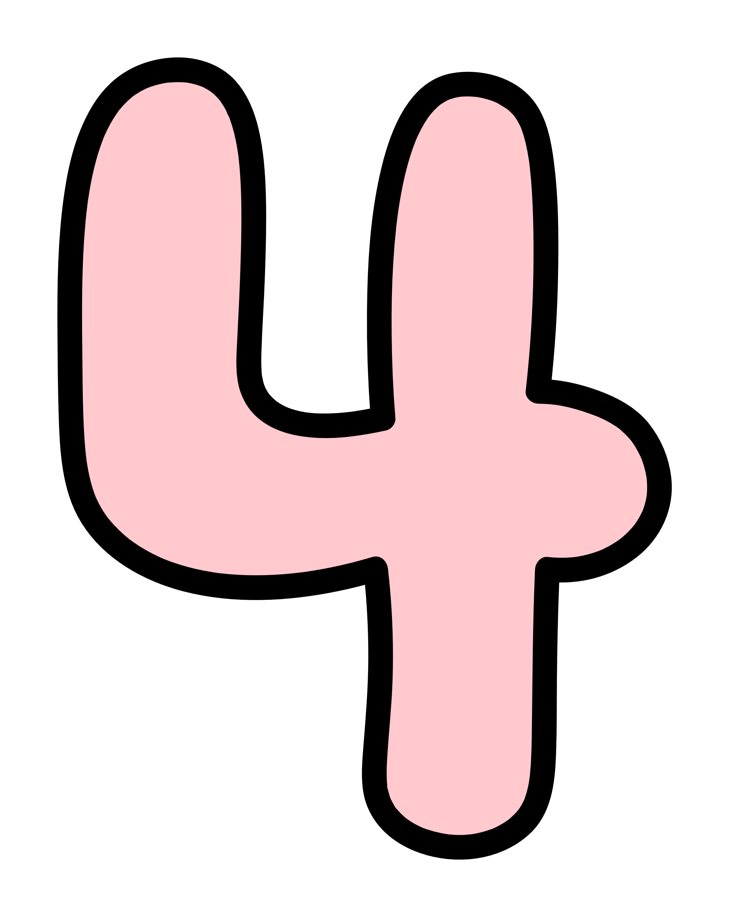

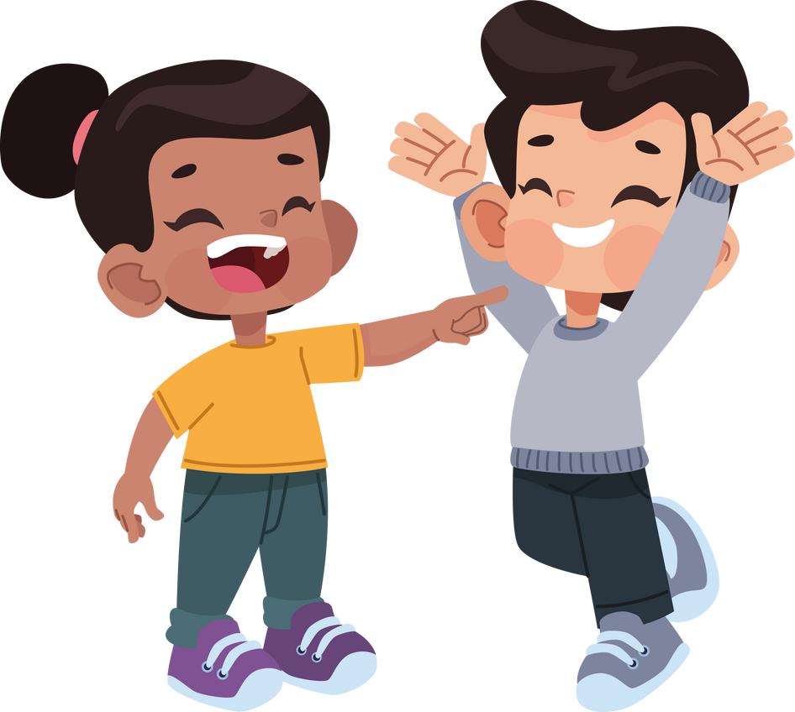

Slide 7
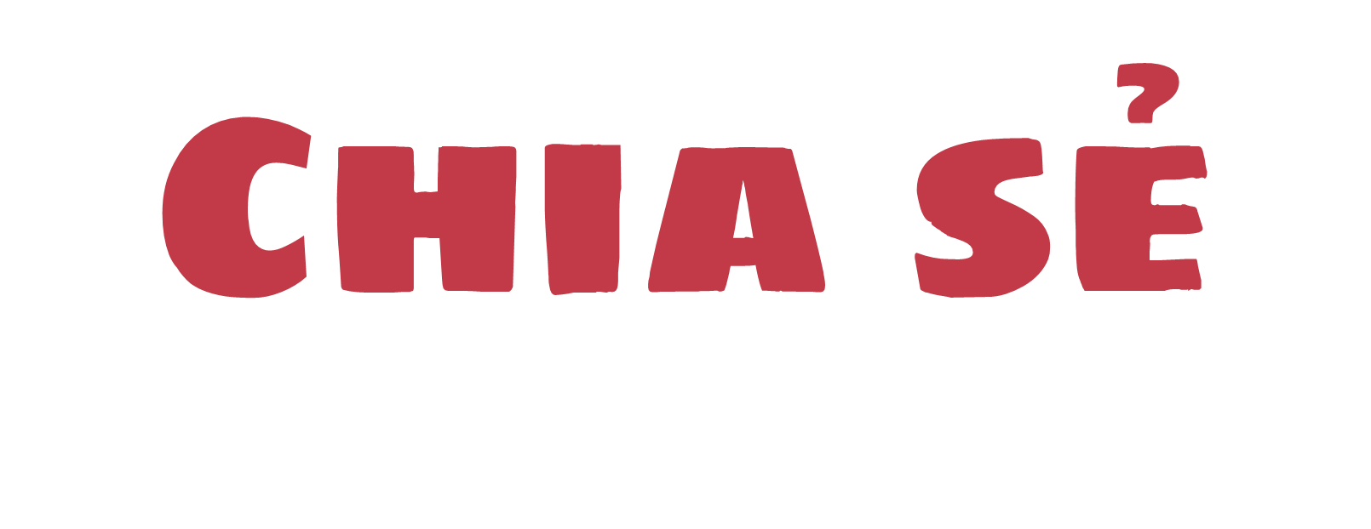
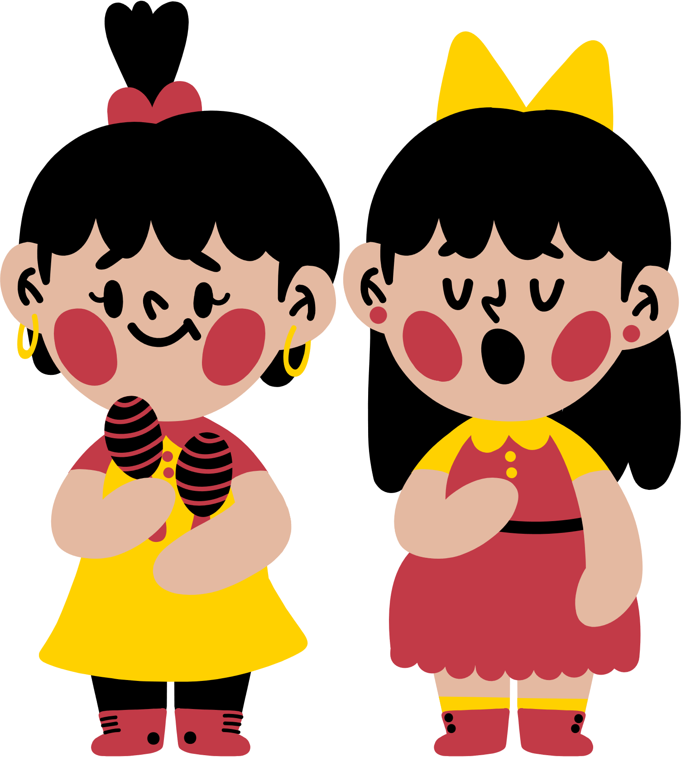

Tiêu chí đánh giá:
Cử chỉ
Điệu bộ
Nét mặt

Slide 8
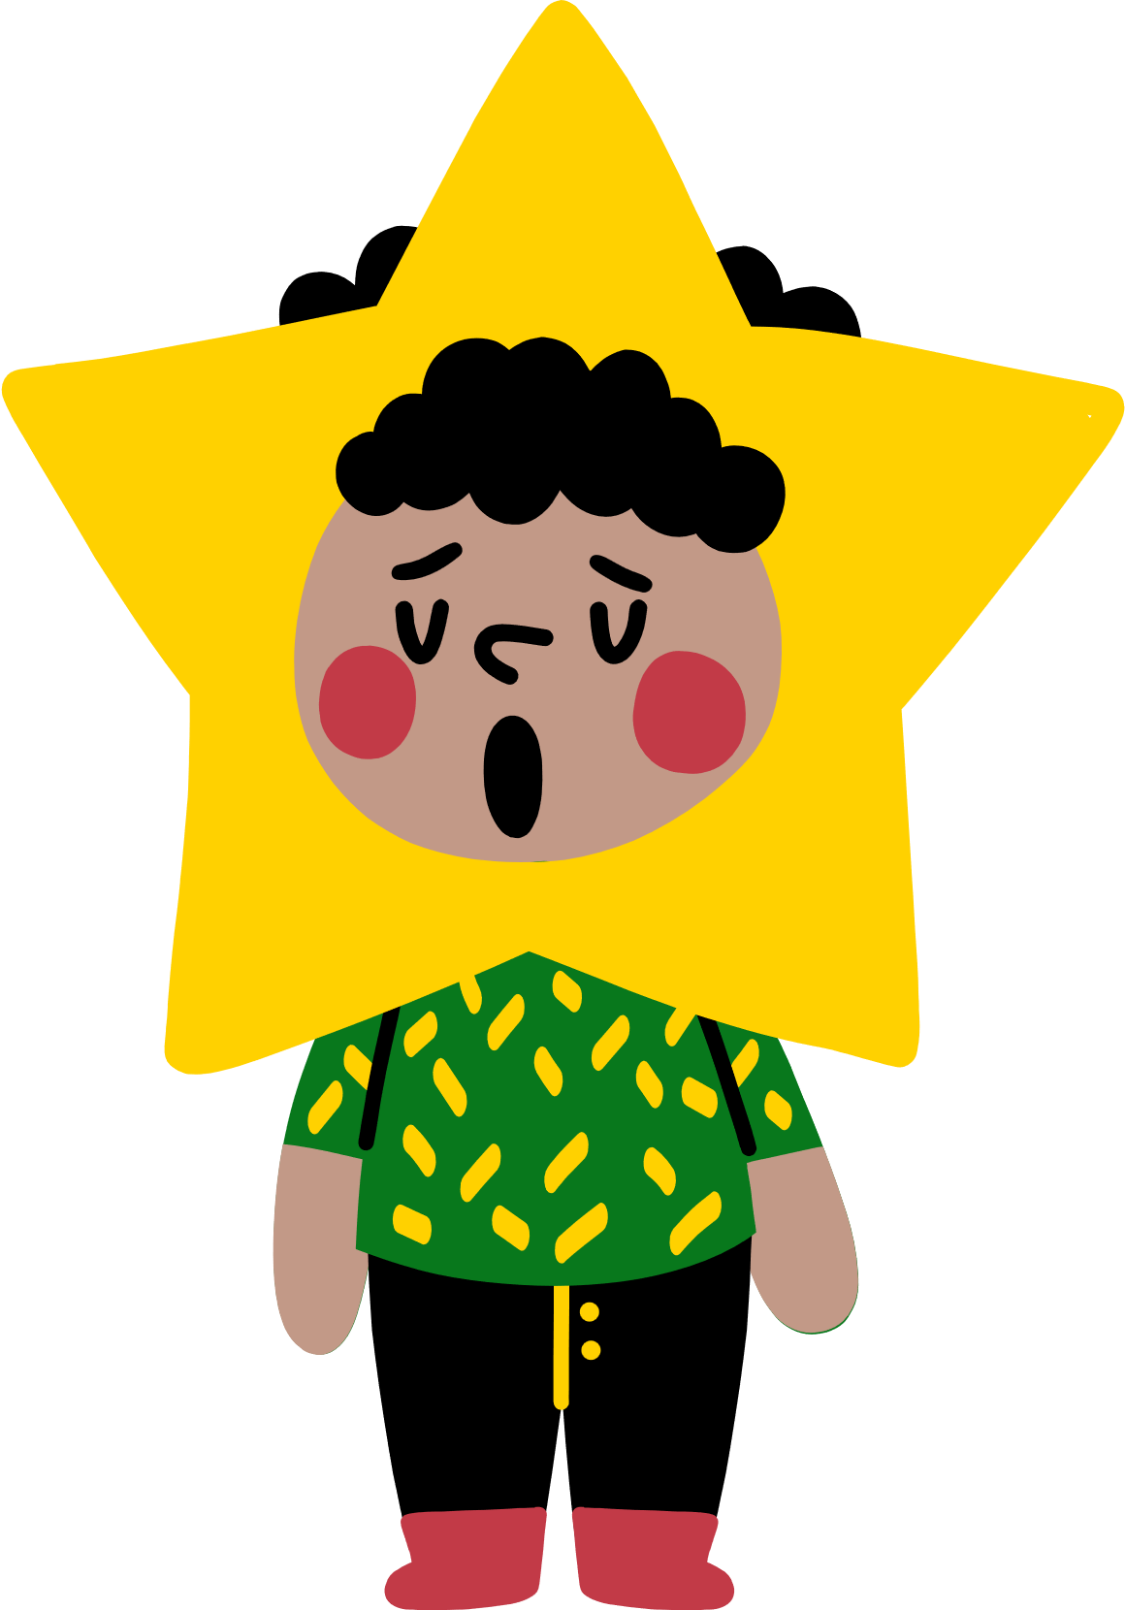
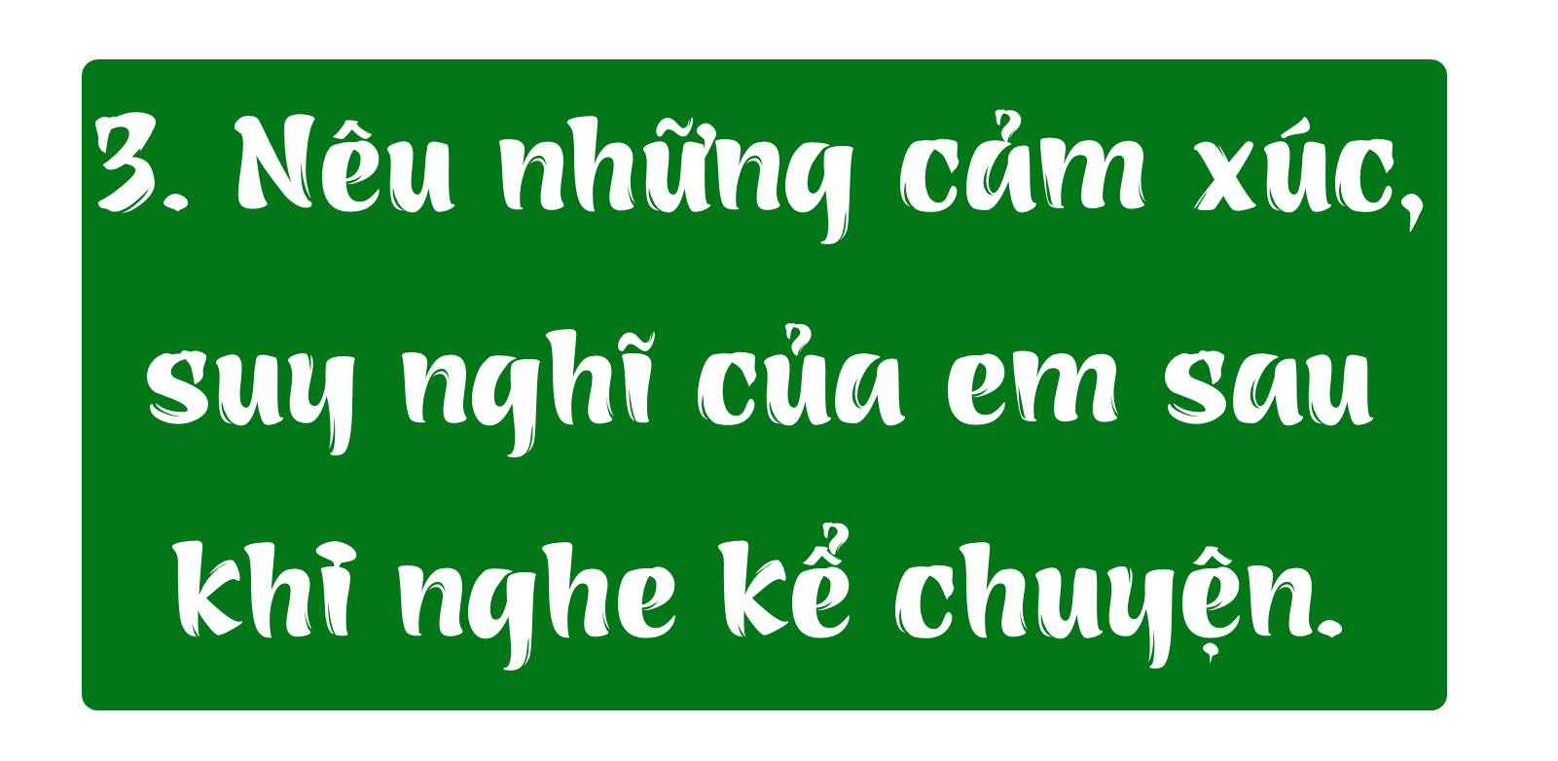

Slide 9

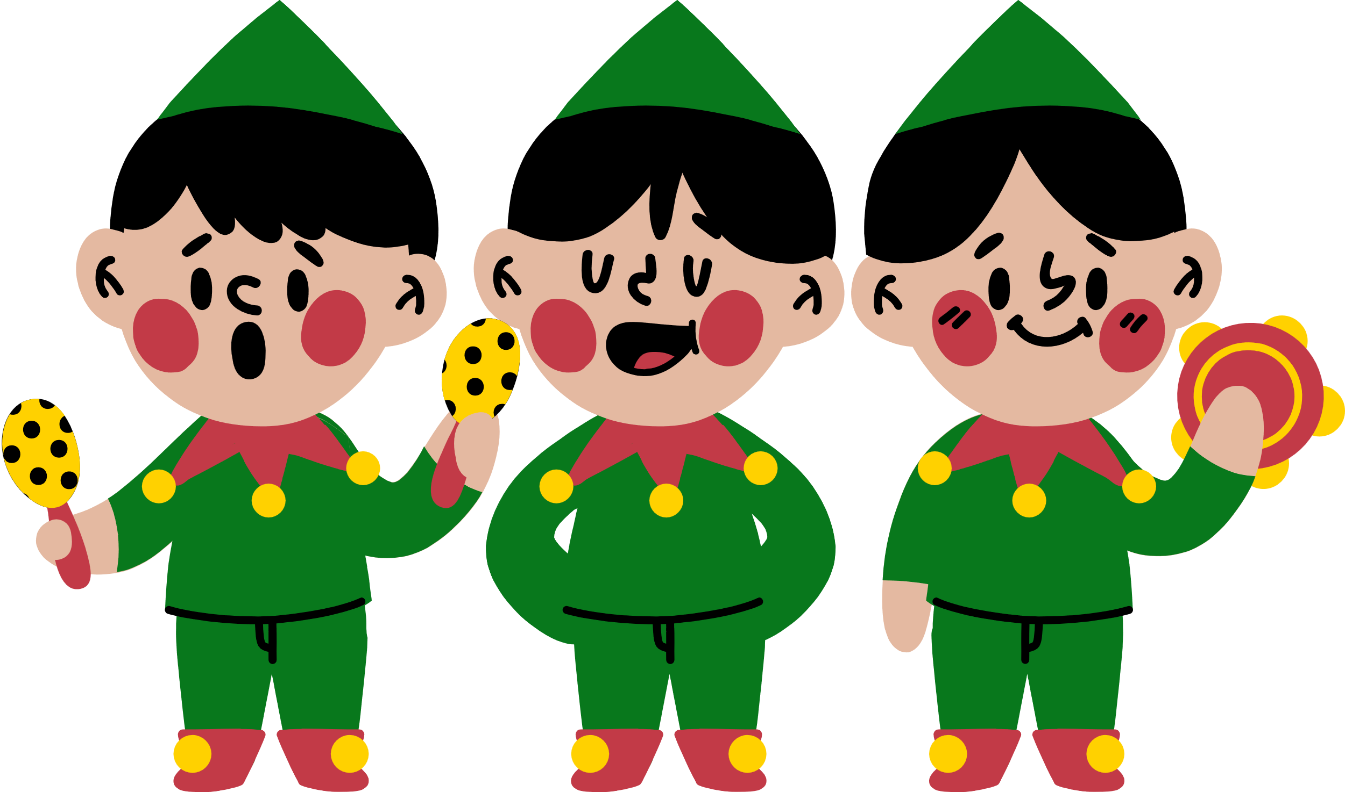
Phải mạnh dạn, tự tin vào bản thân, đi đó đi đây để mở rộng tầm hiểu biết mới mau khôn lớn, vững vàng để mau thực hiện được ước mơ của mình.

Slide 10

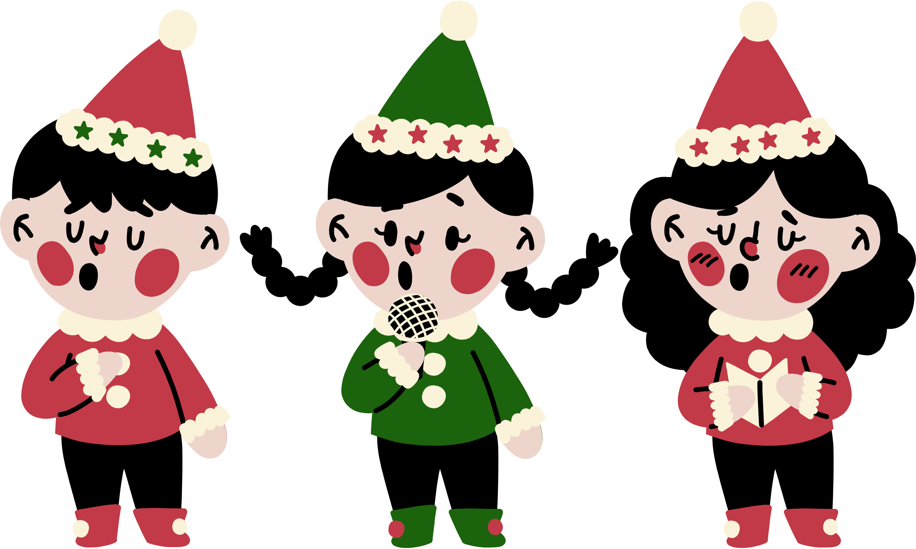

Slide 11
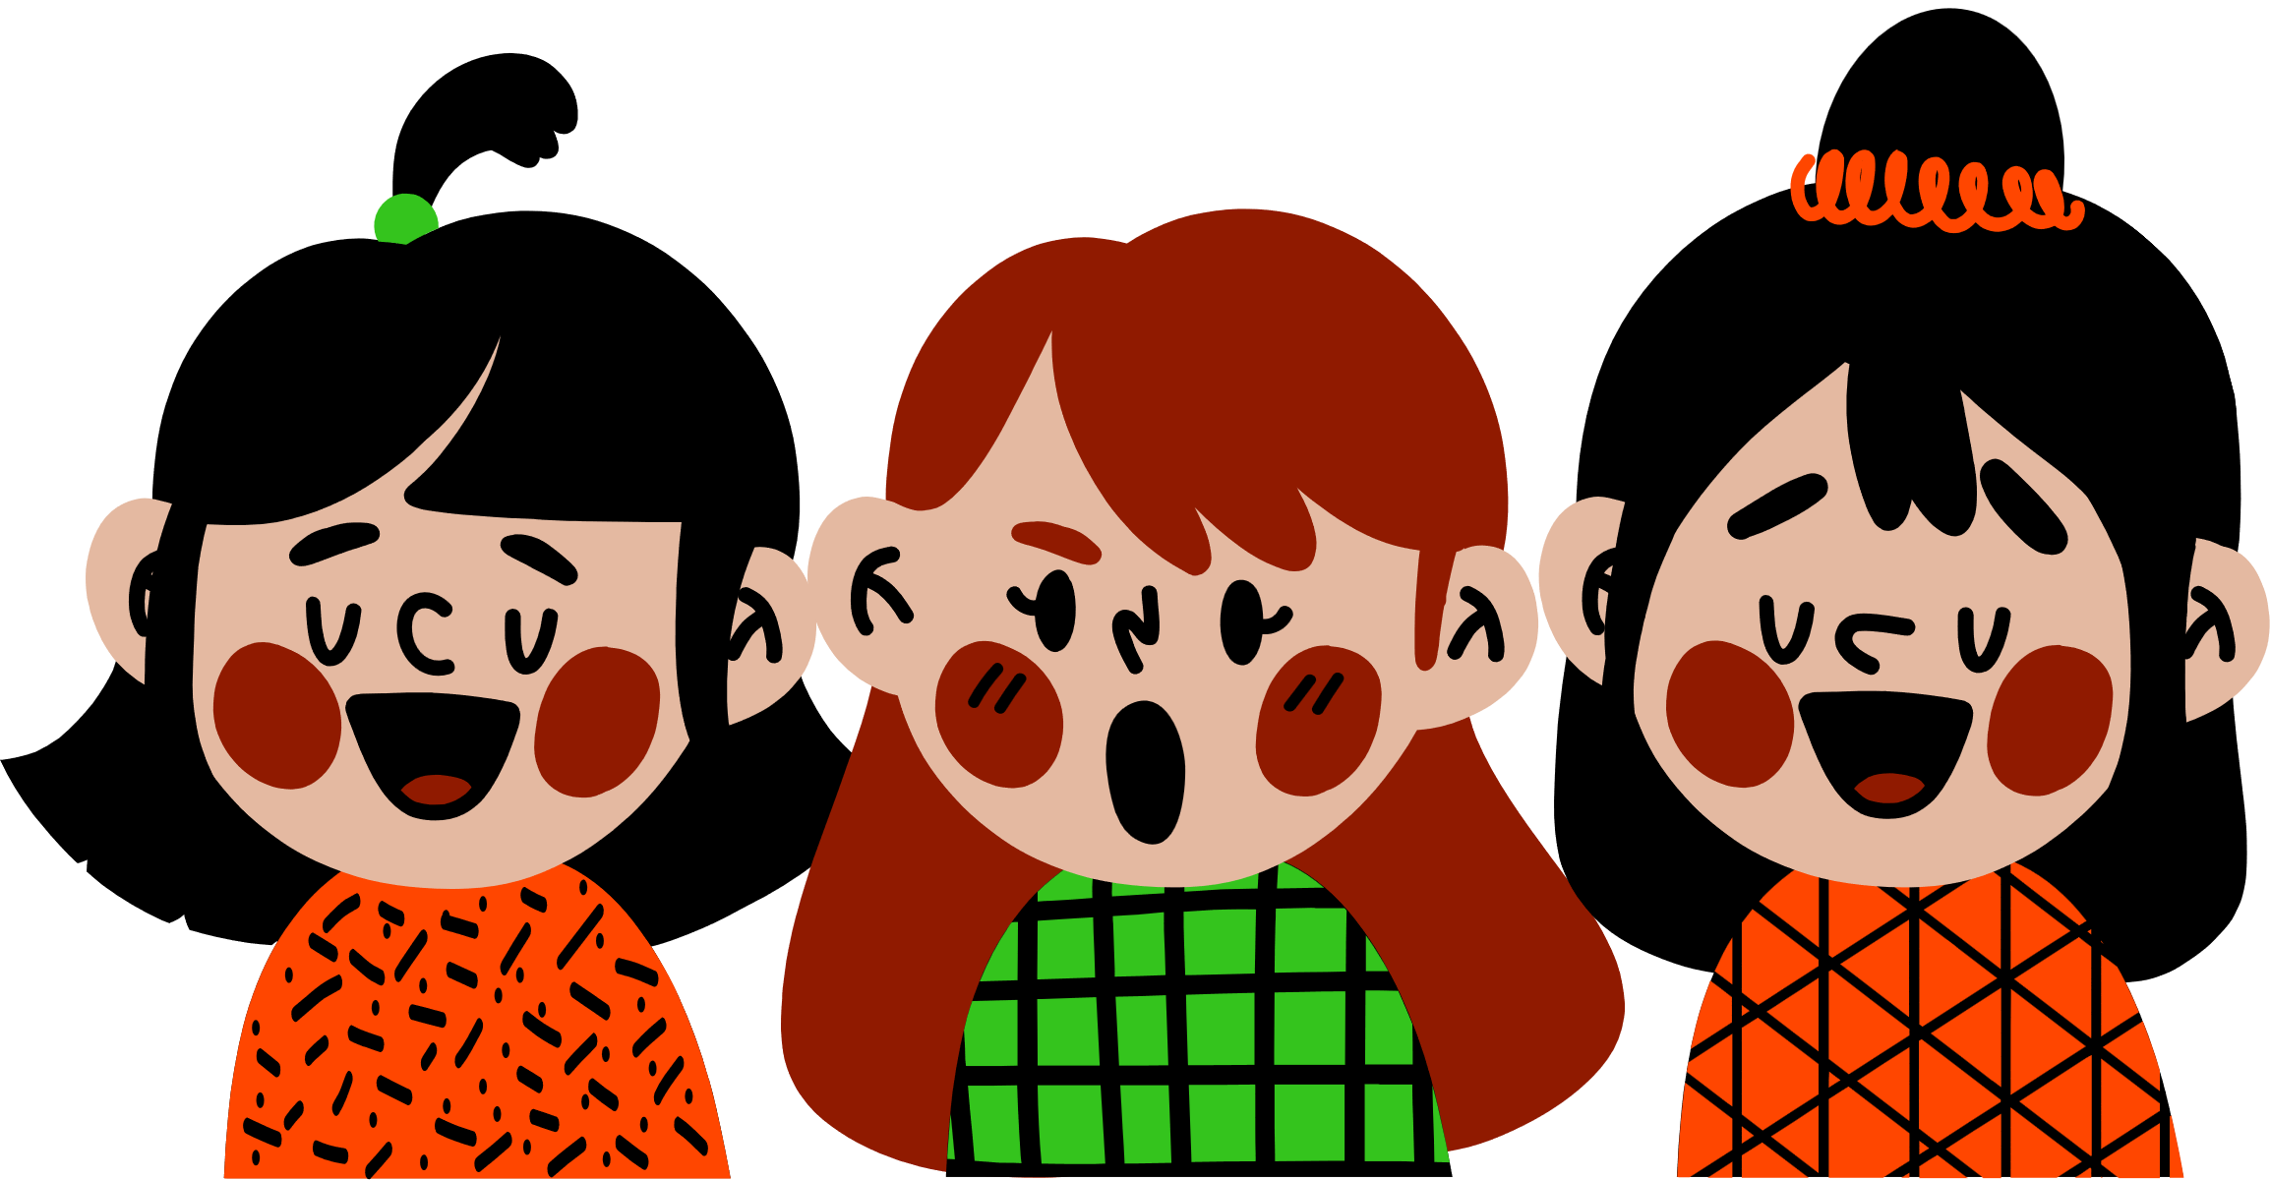
1. Trao đổi với người thân về ý nghĩa câu chuyện Đôi cánh của ngựa trắng.
2. Tìm đọc câu chuyện viết về ước mơ
G:
- Ba điều ước, Ước mơ cuối cùng (truyện cổ tích)
- Cậu bé chinh phục gió (truyện nước ngoài)

Slide 12
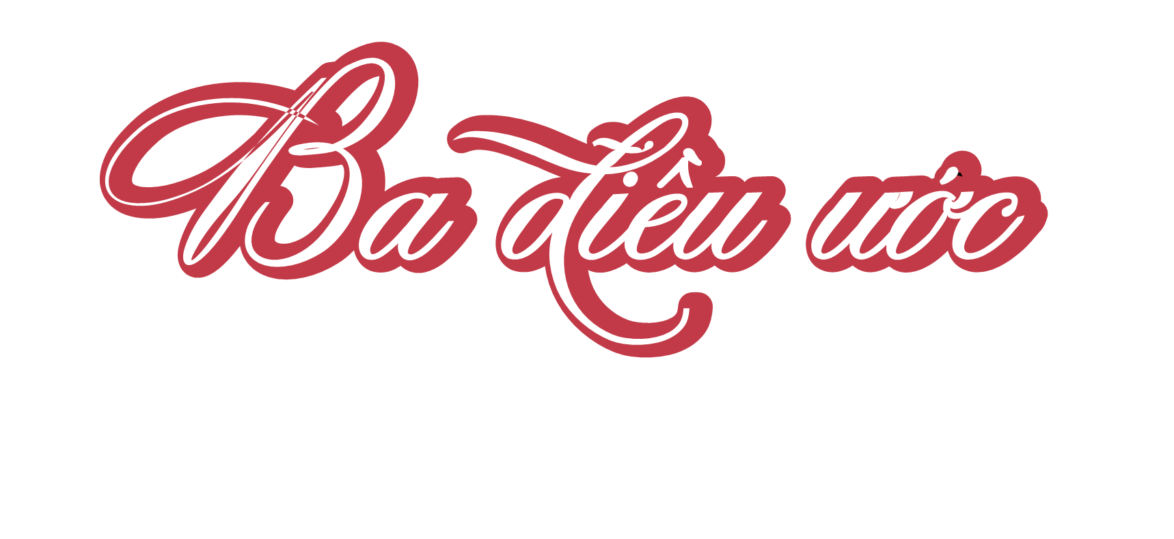
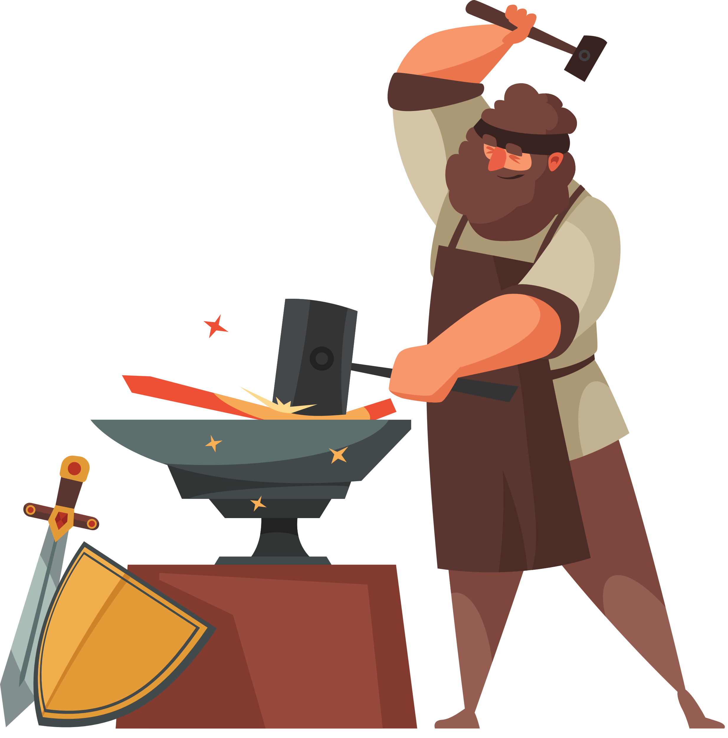
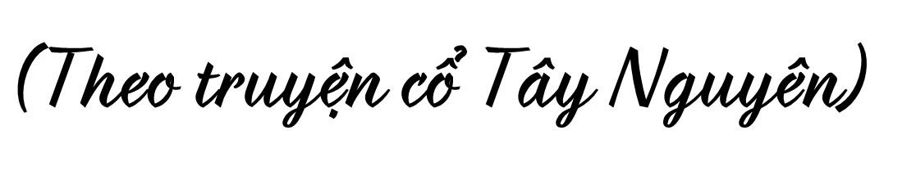

Slide 13
Ngày xưa, ở làng nọ có một chàng thợ rèn tên là Rít mồ côi cha mẹ, chàng được bác thợ rèn đem về nuôi. Bác thợ rèn được mọi người yêu mến vì nhờ công bác mà họ có dao, có cuốc để trồng lúa, trồng ngô, cả làng vui tươi, no ấm. Thấy Rít chăm chỉ và siêng năng, bác thợ rèn đã truyền cho cậu những điều hay trong nghề. Chẳng bao lâu, cậu đã biết giúp cha nuôi rèn cuốc, dao cho bà con trong làng.
Ít lâu sau, người cha nuôi qua đời, Rít buồn quá, suốt ngày đi lang thang trong rừng, chẳng muốn làm gì.

Slide 14
Một hôm, Rít gặp một ông cụ râu tóc bạc phơ. Ông cụ hỏi Rít:
- Sao cháu lại đi lang thang trong rừng?
Rít buồn rầu thưa:
- Thưa ông, cha cháu là người thợ rèn nổi tiếng nhất vùng này. Nay cha cháu mất rồi, cháu buồn quá!
- Thế cháu có muốn làm thợ rèn nổi tiếng nhất vùng này không?
- Thưa ông, cháu không muốn vì nghề ấy mà vất vả quá!

Slide 15
- Vậy ta cho cháu ba bông hoa. Cháu muốn ước điều gì thì tung một bông hoa lên sẽ được như ý. Khi nào cháu không thích điều đó nữa, thì mọi thứ sẽ lại như cũ.
Rít nhận lấy ba bông hoa, cảm ơn và từ biệt ông cụ rồi đi tiếp.
Trên đường đi, Rít gặp một người lái buôn, có rất nhiều tiền và lừa, ngựa thồ hàng. Rít liền tung một bông hoa lên và nói: “Ước gì ta có nhiều của cải hơn thế!”. Rít vừa dứt lời thì mọi thức đã chất ngổn ngang quanh mình.
Lúc đầu, thấy mình giàu có, Rít rất vui sướng. Nhưng từ

Slide 16
khi có của, Rít luôn cảm thấy không yên trong lòng, lúc nào cũng sợ bị mất trộm. Rít lại nghĩ: “Hóa ra có nhiều tiền của rồi cũng chỉ toàn lo lắng. Thôi, ta chẳng thích giàu nữa!”
Rít nhớ lời cha kể, chỉ có vua là giàu sang và có quyền lực nhất, chẳng phải sợ ai. Rít tung bông hoa thứ hai lên và nói: “Ước gì ta được làm vua!”. Trong nháy mắt, Rít đã khoác trên mình một bộ quần áo dát vàng óng ánh và ở trong cung điện lộng lẫy, có kẻ hầu người hạ…
Nhưng chỉ mấy ngày sau, Rít đã cảm thấy chán những

Slide 17
bộ quần áo lụng thụng, vướng víu và cảnh nhàn rỗi, toàn yến tiệc linh đình. Rít nghĩ: “Ta chẳng muốn làm vua nữa!”.
Rít lại là cậu bé nghèo, lang thang khắp nơi, trong tay chỉ còn mỗi một bông hoa. Rít nhìn lên trời và muốn được bay bổng trên không như những đám mây. Rít tung nốt bông hoa cuối cùng lên. Bây giờ, Rít ở giữa những đám mây cao tít và tha hồ ngắm cảnh trên trời dưới biển. Suốt ngày đêm, cứ bay bổng trên không trung, nhìn mây trời, sóng biển, Rít lại nghĩ: “Thế này mãi cũng chán! Mình chẳng muốn bay nữa”.

Slide 18
Thế là Rít lại xuống mặt đất.
Qua bao nhiêu ngày lang thang nay đây mai đó, Rít bỗng nhớ quê hương, nhớ túp lều với lò rèn của cha. Rít tìm đường trở về làng.
Nghe tin Rít, con nuôi của bác thợ rèn giỏi nhất trong vùng đã trở về, tất cả mọi người trong làng đều đến chúc mừng và khuyên Rít hãy giữ nghề rèn của cha.
Hằng ngày, Rít chăm chỉ rèn cuốc, dao cho bà con trong vùng. Lò bễ đã tắt ngắm từ lâu ngày, nay lại đỏ lửa, ngày đêm vang tiếng búa đe. Ai ai cũng yêu mến Rít. Từ đó, Rít mới cảm thấy cuộc đời thật là vui sướng và hạnh phúc.

Slide 19


